Slide 1
Machine Learning with Python
Evaluation
컴소 20 / 바라미 28 - 이성진

Slide 2
Accuracy
정확도
Confusion Matrix
오차행렬
Performance
Evaluation
Indicators
Precision & Recall
정밀도 & 재현율
F1 Score
F1 스코어
ROC Curve & AUC Score
ROC 곡선 & AUC 스코어
Notes:
목차
성능평가지표 - 정확도
- 오차행렬
- 정밀도와 재현율
- F1 스코어
- ROC 곡선과 AUC 스코어

Slide 3
Accuracy
정확도

Slide 4
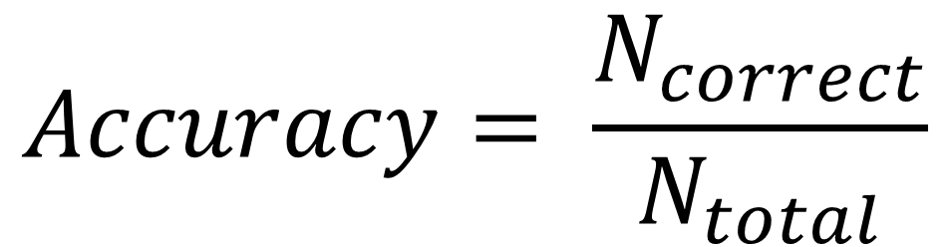

Accuracy
정확도
전체 데이터 건수가 $N_{total}$
예측 결과가 동일한 데이터 건수가 $N_{correct}$라 할 때
정확도 $Accuracy$는
$$Accuracy= \frac{N_{correct}}{N_{total}}$$

Slide 5
Accuracy
정확도
X_train, X_test, Y_train, Y_test = train_test_split(iris_data, iris_label, test_size=0.2)
dt_clf = DecisionTreeClassifier()
dt_clf.fit(X_train,Y_train)
pred = dt_clf.predict(X_test)
print(accuracy_score(Y_test,pred))
--------------------------------------------------
0.9333333333333333

Slide 6
Accuracy
정확도
데이터 분포도 균형
실제 값 | 0 | 0 | 0 | 0 | 0 | 1 | 1 | 1 | 1 | 1
예측 값 | 0 | 0 | 0 | 0 | 0 | 0 | 1 | 1 | 1 | 1
→ 정확도 0.9
데이터 분포도 불균형
실제 값 | 0 | 0 | 0 | 0 | 0 | 0 | 0 | 0 | 0 | 1
예측 값 | 0 | 0 | 0 | 0 | 0 | 0 | 0 | 0 | 0 | 0
→ 정확도 0.9 ???
Notes:
정확도 평가 지표의 예시 & 문제점
데이터 분포도가 균형할 경우 -> 예시
데이터 분포도가 불균형할 경우
예) 전부다 0으로 예측할 경우에도 정확도 0.9
→ 정확도 평가 지표는 불균형한 레이블 데이터 세트에서 성능 수치로 사용되어서는 안됨

Slide 7
Confusion Matrix
오차행렬

Slide 8
Confusion Matrix
오차행렬
Predicted
Negative(0)
Positive(1)
4분면 행렬에
실제 값 Actual,
예측 값 Predicted에 따라
데이터를 TN, FP, FN, TP로 매핑
TN
Actual : 0
Predicted : 0
FP
Actual : 0
Predicted : 1
Actual
Positive(1)
Negative(0)
FN
Actual : 1
Predicted : 0
TP
Actual : 1
Predicted : 1
Notes:
예측된 데이터를 실제 값과 예측 결과에 따라 4분면 행렬에 매핑
예) TN의 경우 True Negative이므로 원하는 값이 아니라 예측했으며, 예측이 맞았다는 뜻
FP의 경우 False Positive이므로 원하는 값이라 예측했으나, 예측이 틀렸다는 뜻

Slide 9
Confusion Matrix
오차행렬
Predicted
Negative(0)
Positive(1)
from sklearn.metrics import confusion_matrix
import numpy as np
actual = ...
predicted = ...
print(confusion_matrix(actual,predicted))
--------------------------------------------------
[[45 10]
[ 2 43]]
TN
45개
FP
10개
Actual
Positive(1)
Negative(0)
FN
2개
TP
43개
Notes:
사이킷런 . 메트릭스에 컨퓨전 메트릭스 함수 존재
2 by 2 size array 반환

Slide 10

Confusion Matrix
오차행렬
Predicted
Negative(0)
Positive(1)
TN
45개
FP
10개
$N_{total}=TN+FP+FN+TP$
$N_{correct}=TN+TP$
$∴Accuracy= \frac{TN+TP}{TN+FP+FN+TP}$
$$\frac{45+43}{45+10+2+43}=0.88$$
Actual
Positive(1)
Negative(0)
FN
2개
TP
43개
Notes:
Accuracy & Confusion Matrix
정확도를 오차행렬의 값들로 표현

Slide 11
Precision & Recall
정밀도 & 재현율

Slide 12
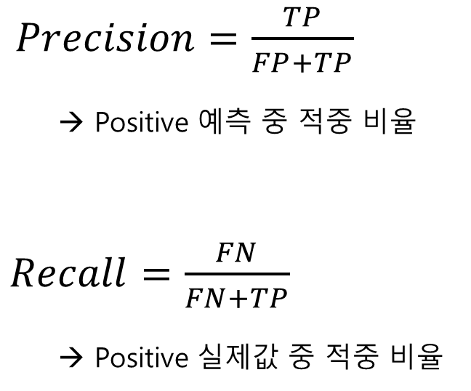
Precision & Recall
정밀도 & 재현율
Predicted
Negative(0)
Positive(1)
TN
Actual : 0
Predicted : 0
FP
Actual : 0
Predicted : 1
$Precision=\frac{TP}{FP+TP}$
→ Positive 예측 중 적중 비율
$Recall=\frac{FN}{FN+TP}$
→ Positive 실제값 중 적중 비율
Actual
Positive(1)
Negative(0)
FN
Actual : 1
Predicted : 0
TP
Actual : 1
Predicted : 1

Slide 13
Precision & Recall
정밀도 & 재현율
Test Data
0
1
Model

Slide 14
Precision & Recall
정밀도 & 재현율
Actual
Positive | Negative
Predicted
Negative
Positive
0
1
FP = 3 , TP = 12
Precision = 0.8
FN = 4 , TP = 12
Recall = 0.75

Slide 15
Precision & Recall
정밀도 & 재현율
from sklearn.metrics import precision_score, recall_score
import numpy as np
actual = ...
predicted = ...
print(“Precision :”, precision_score(actual,predicted))
print(“Recall :", recall_score(actual,predicted))
--------------------------------------------------
Precision : 0.8113207547169812
Recall : 0.9555555555555556
Notes:
사이킷런 . 메트릭스에 프리시전 스코어 및 리콜 스코어 함수 존재
2 by 2 size array 반환

Slide 16
Precision/Recall Trade-off
정밀도/재현율 트레이드오프
Actual
Positive | Negative
0
1
Threshold (0.5)
Precision = 0.80
Recall = 0.75
0
1
Threshold (0.6)
Precision = 0.92
Recall = 0.69
0
1
Threshold (0.4)
Precision = 0.72
Recall = 0.82
0
1

Slide 17
F1 Score
F1 스코어

Slide 18
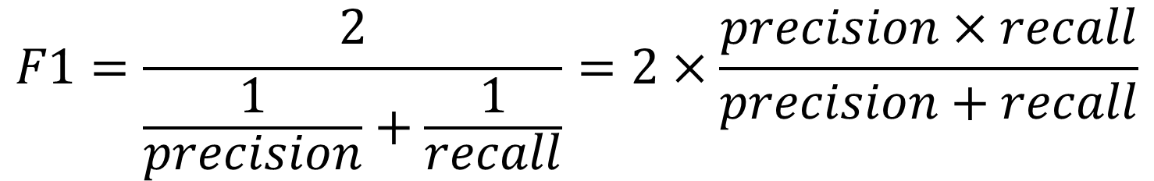
F1 Score
F1 스코어
$$F1=\frac{2}{\frac{1}{precision}+\frac{1}{recall}}=2×\frac{precision×recall}{precision+recall}$$
Precision 값과 Recall 값을 결합한 지표
Notes:
저항 병렬 계산과 유사???
두 값 모두 적절히 큰 값을 가져야 f1 스코어 값 up
두 값 중 한 값이 작을 경우 f1 스코어 값도 작은 쪽으로 수렴??

Slide 19
F1 Score
F1 스코어
from sklearn.metrics import f1_score
import numpy as np
actual = ...
predicted = ...
print(“F1 Score :", f1_score(actual,predicted))
--------------------------------------------------
F1 Score : 0.8775510204081634

Slide 20
ROC Curve & AUC Score
ROC 커브 & AUC 스코어

Slide 21

ROC Curve & AUC Score
ROC 커브 & AUC Score
TPR
ROC Curve
FPR(False Positive Rate) 값에 대한
TPR(True Positive Rate) 값의 그래프
FPR → 실제값 False 중 Positive 예측 비율
$FPR=\frac{TP}{FN+TP}$
TPR → 실제값 True 중 Positive 예측 비율
$TPR=\frac{FP}{FP+TN}$
1
FPR
0
1

Slide 22
ROC Curve & AUC Score
ROC 커브 & AUC Score
TPR
1
ROC Curve의 수치화 → AUC Score
ROC Curve 밑의 면적
∴ 0~1 사이의 값을 가지며 (0.5 이상)
값이 1에 가까울수록 좋은 수치
FPR
0
1

Slide 23
TPR
ROC Curve & AUC Score
ROC 커브 & AUC Score
1
0
1
FPR
0
1
TPR
1
0
1
FPR
0
1

Slide 24
ROC Curve & AUC Score
ROC 커브 & AUC Score
https://angeloyeo.github.io/2020/08/05/ROC.html

Slide 25
ROC Curve & AUC Score
ROC 커브 & AUC Score
https://angeloyeo.github.io/2020/08/05/ROC.html

Slide 26
Machine Learning with Python
Evaluation
컴소 20 / 바라미 28 - 이성진

